Slide 1
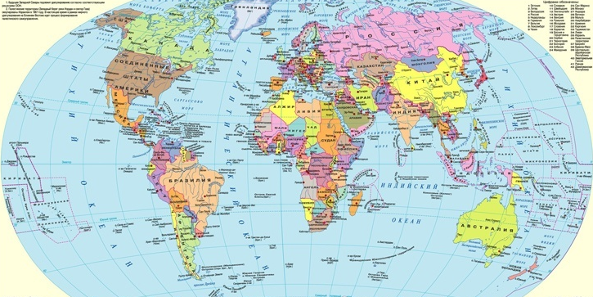
7 КЛАСС
6. Страноведение с основами политической географии
ТЕМА: ЭКОНОМИКО – ГЕОГРАФИЧЕСКОЕ ПОЛОЖЕНИЕ СТРАН МИРА
7.6.1.1. – с дополнительным охватом казахстанского компонента классифицирует страны по их экономико - географическому положению
7.6.1.2. – с дополнительным охватом казахстанского компонента характеризует по плану экономико - географическое положение стран

Slide 2
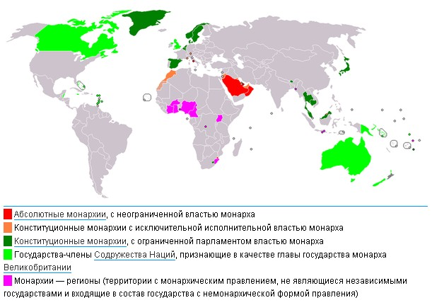
Прежде, чем знакомиться с понятием ЭГП страны, давайте разберём следующие классификации:
ФОРМА ПРАВЛЕНИЯ: РЕСПУБЛИКИ И МОНАРХИИ
Задание 5: используя политическую карту, приведите примеры стран - монархий

Slide 3
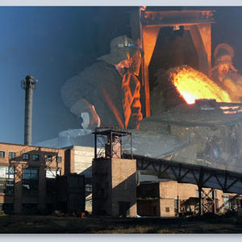
КЛАССИФИКАЦИЯ СТРАН
ТИПЫ СТРАН ПО ДОЛЕ ЗАНЯТОГО НАСЕЛЕНИЯ
В ХОЗЯЙСТВЕ
ИНДУСТРИАЛЬНЫЕ СТРАНЫ
АГРАРНЫЕ
СТРАНЫ
ПОСТИНДУСТРИАЛЬНЫЕ СТРАНЫ
Задание 7: приведите примеры стран трёх групп

Slide 4
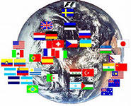
КЛАССИФИКАЦИЯ СТРАН
ТИПЫ СТРАН В ГРУППЕ РАЗВИВАЮЩИЕСЯ СРАНЫ
КЛЮЧЕВЫЕ СТРАНЫ
СТРАНЫ НИС
1. Китай
2. Индия
3. Бразилия
4. Мексика
СТРАНЫ ПЕРВОГО ЭШЕЛОНА
Республика Корея
Сингапур
Тайвань
Гонконг
СТРАНЫ ВТОРОГО ЭШЕЛОНА
Малайзия
Таиланд
Индонезия
НЕФТЕЭКСПОРТИРУЮЩИЕ СТРАНЫ СТРАНЫ
1. Саудовская Аравия
2. Кувейт
3. Катар
4. ОАЭ

Slide 5
Экономико –географическое положение (ЭГП) - вид географического положения, определяемый как совокупность пространственных отношений предприятий, населённых пунктов, ареалов, районов, отдельных стран и их групп к внешним объектам, имеющим для них экономическое значение
Полтитико –географическое положение (ПГП) - положение по отношению к другим государствам, проводящим миролюбивую политику или к очагам международной напряжённости, международным союзам

Slide 6
Компоненты ЭГП
Транспортно - географическое
Промышленно - географическое
Агрогеографическое
Рыночное
Демографическое
Рекреационно - географическое

Slide 7
ТИПЫ ЭГП
ЦЕНТРАЛЬНОЕ
ПОГРАНИЧНОЕ
ПЕРИФЕРИЙНОЕ
ТРАНЗИТНОЕ
ПРИМОРСКОЕ
ГЛУБИННОЕ

Slide 8
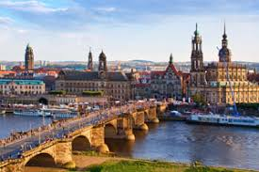
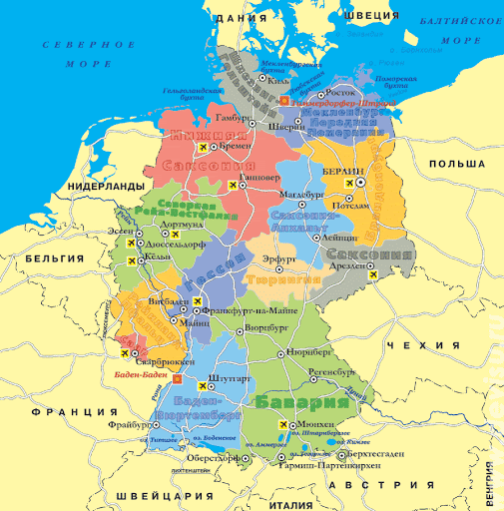
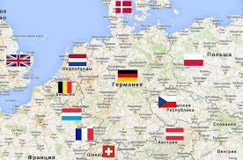
Используя текст § 61, а стр.192, по плану дай характеристику ЭГП Федеративной Республики Германии.

Slide 9
План характеристики:
Положение по отношению к соседним государствам.
Положение по отношению к главным сухопутным и морским транспортным путям.
Положение по отношению к топливно-сырьевым базам.
Главные районы сбыта продукции.
Вывод о влиянии ЭГП на развитие и размещение хозяйства страны

Slide 10
Домашнее задание
§ 61, знать определения ЭГП, ГПП, ПГП
!!! Дать по образцу и по плану характеристику ЭГП Казахстана
Все страны, которые прозвучали на уроке найти на политической карте.

